Slide 1
RESISTENCIA FÍSICA
POR:
César augusto Pérez
Andrés Felipe Álvarez
Jonatan molina
Adrián Orozco pino
Juan David Ceballos
Miguel Alzate
Esteban Villada
Luis Gustavo Gómez

Slide 2
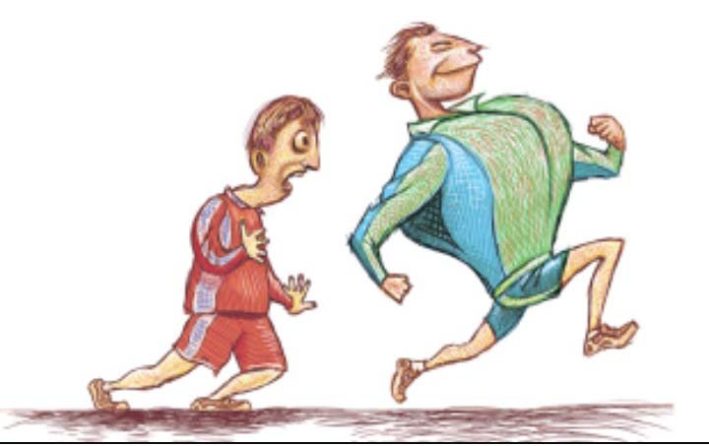
¿qué es?
Entendemos por resistencia la capacidad de mantener un esfuerzo de forma eficaz durante el mayor tiempo posible.
La cual, depende mucho de la alimentación e hidratación para que así, el cuerpo tenga reservas energéticas y pueda resistir a un entrenamiento o carrera.

Slide 3
efectos producidos por la resistencia física.
Aumento de volumen cardiaco.
Fortalece el corazón.
Disminuye la frecuencia cardiaca.
Mejora el sistema respiratorio.
Optimiza la eliminación de sustancias de desecho.
Activa el metabolismo.
Mejora el volumen y la capacidad de esfuerzo.
Fortalece el sistema muscular.

Slide 4


Tipos de resistencia
AERÓBICA.
ANAERÓBICA.

Slide 5
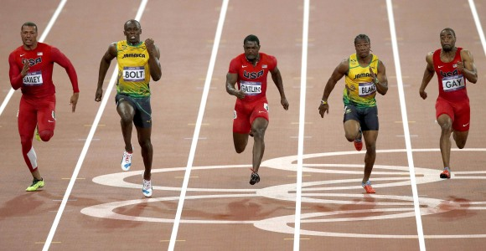
ANAERÓBICA
La resistencia anaeróbica se refiere a la capacidad de soportar esfuerzos de gran intensidad y de corta duración, retrasando el mayor tiempo posible la aparición de la fatiga, pese a la progresiva disminución de las reservas orgánicas.

Slide 6
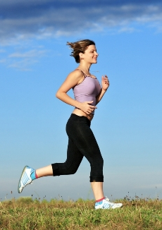
Aeróbica
La Resistencia aeróbica tiene que ver con la capacidad de realizar esfuerzos de larga duración y de poca intensidad, manteniendo el equilibrio entre el gasto y el aporte de oxígeno.

Slide 7
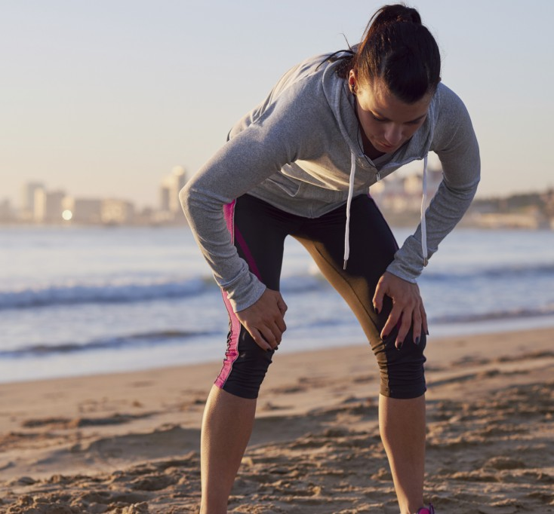
¿cuándo se considera que una persona tiene resistencia?
Se considera que una persona tiene resistencia cuando es capaz de realizar un esfuerzo de una determinada intensidad durante un tiempo relativamente largo sin acusar los síntomas de la fatiga

Slide 8
factores que hay que tener en cuenta a la hora de estudiar la resistencia:
Las fuentes de energía: A partir de los alimentos que consumimos se obtiene ATP (Adenosín Trifosfato) que se almacena en los músculos. El ATP es una molécula que produce la energía necesaria para que se realicen las contracciones musculares, la conducción nerviosa, etc.
Existen otras vías diferentes y sucesivas para obtenerlo. En función de la actividad a desarrollar interviene de manera predominante una u otra vía:
Vía anaeróbica aláctica: Utiliza de modo inmediato el ATP y también el CP (Fosfato de Creatina, a partir de él se obtiene ATP) almacenado en los músculos, y no requiere oxígeno para su aprovechamiento.
Vía anaeróbica láctica: Utiliza el ATP procedente de la descomposición del glucógeno existente en los depósitos de los músculos y del hígado. Esto se produce en ausencia de oxígeno y genera como desecho ácido láctico.
Vía aeróbica: En ejercicio de duración superior a los dos minutos, el organismo recurre a la oxidación del glucógeno para obtener ATP.

Slide 9
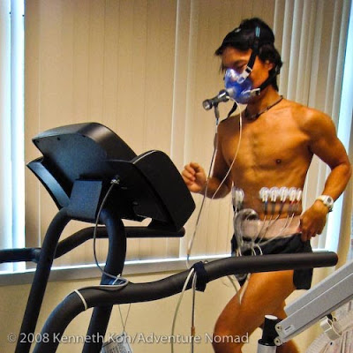
El consumo de oxígeno
Al realizar un esfuerzo, el organismo consume oxígeno. La necesidad de oxígeno en los tejidos que trabajan o en las células musculares implicadas en una actividad física depende de la intensidad y de la duración de la misma.
Existe una relación lineal entre la frecuencia cardiaca y la intensidad del esfuerzo desarrollado, de tal forma que a mayor intensidad mayor frecuencia cardíaca.

Slide 10
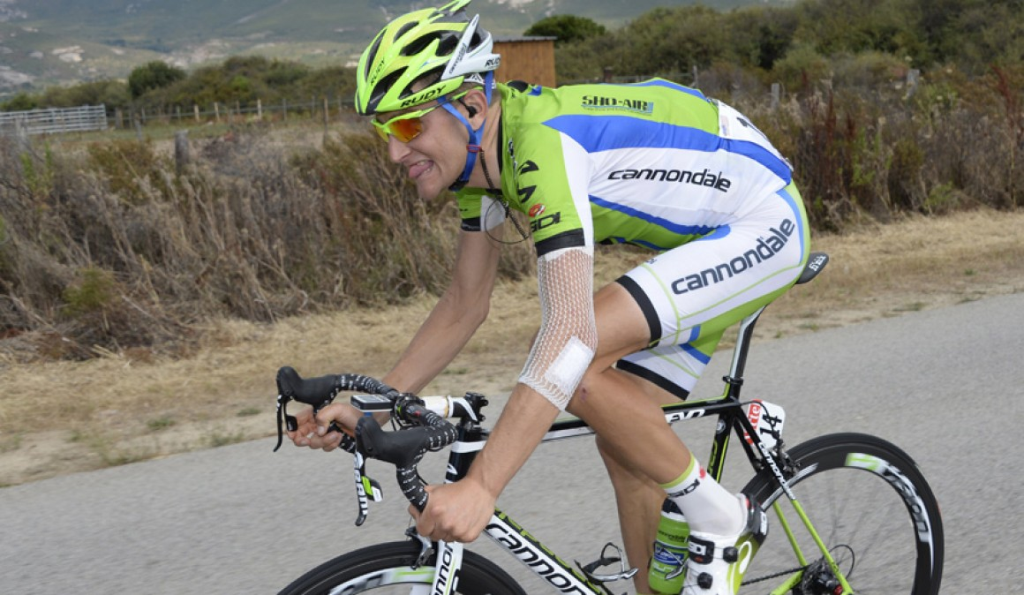
El umbral anaeróbico
El umbral anaeróbico es el momento en que el cuerpo comienza a producir ácido láctico. Representa una variable individual, diferente para cada persona, y suele estar alrededor de las 179 pulsaciones por minuto (ppm).

Slide 11
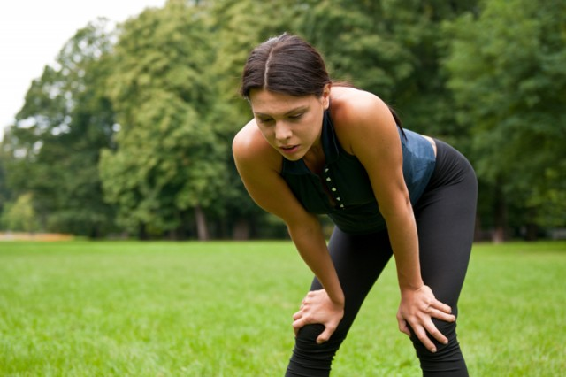
LA FATIGA
La fatiga es una disminución transitoria y reversible de la capacidad de rendimiento. Se debe, básicamente, a una disminución de las reservas energéticas y a una progresiva intoxicación del organismo por la acumulación de sustancias de desecho producidas por el metabolismo celular, al ser dificultosa su eliminación.

